Slide 1
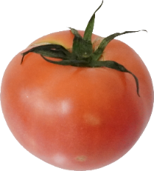

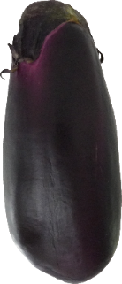
地産地消とは
生産
消費
地元で作られた食べ物を地元で食べる
ヒトを守る
環境を守る
文化を守る
… 農家を支援し、地域の雇用を生む
… 輸送にかかるエネルギーやコストを削減
… 地元の食文化を守り、特産物を次世代に伝える

